Slide 1


EuskalHack Security Congress VI

Slide 2

EuskalHack Security Congress VI
> whoami
Raúl Caro Teixidó (aka Secu)
Offensive Security Engineer en Telefónica Tech
Co-desarrollador de Mística (canales encubiertos)
Me recordarán de otras charlas como…
H-c0n 2023
Navaja Negra 2022
BlackHat Arsenal USA 2020
Bitup Alicante 2020
Twitter: @secu_x11
Linkedin: raul-caro-teixido
Blog: https://makemalware.com

Slide 3

Post-Exploitation with Kraken
¿Cuál es el objetivo del taller?
Conocer la estructura interna de Kraken.
Aprender a utilizar Kraken de forma práctica.
Entender la necesidad de realizar una explotación segura.
Conocer la importancia de un diseño que permita:
Mejorar en la Escalabilidad y Modularidad
Mentalidad de elaboración de un Arsenal
Construcción de herramientas complejas que nos simplifique la vida.

Slide 4


Post-Exploitation with Kraken
¿Qué es Kraken?
Un Orquestador de Webshells (PHP, JSP, ASPX)
Un Framework para post-explotación vía Web
Un proyecto centrado en la Evasión de Defensas
Una herramienta escalable y customizable
Link: https://github.com/kraken-ng/Kraken
EUSKALHACK SECURITY CONGRESS VI

Slide 5
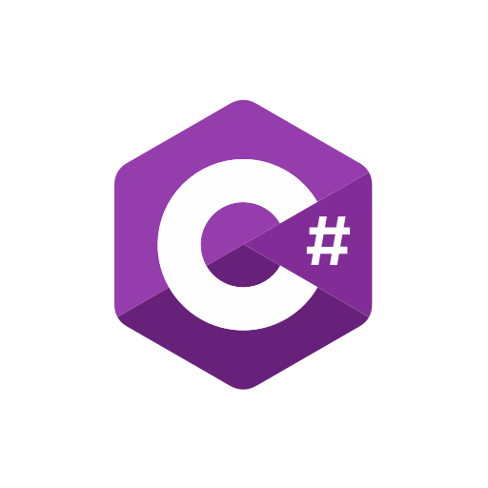


Post-Exploitation with Kraken
Características principales
Se evita la ejecución de comandos del sistema
La reimplementación de los comandos a partir de módulos en el lenguaje nativo.
Los módulos son piezas de código que buscan replicar la misma funcionalidad que realiza el comando o permite obtener información similar.
Multi-lenguaje (soporta PHP, JAVA y NET).
Multi-versión (se centra en la retrocompatibilidad).
Carga dinámica y compilación sin dependencias.
EUSKALHACK SECURITY CONGRESS VI

Slide 6
Post-Exploitation with Kraken
¿Por qué es útil para un Pentester?
Permite evadir políticas de bloqueo (AppLocker, Disabled functions, etc)
Permite evadir soluciones de seguridad (AV, EDRs, etc)
Permite al operador ejecutar código pero también comandos
Soporte para versiones antiguas o muy concretas
TTY completito y cómodo (tabs, suggest, history, searches, etc)
Histórico de comandos (modo simple o modo extendido)
EUSKALHACK SECURITY CONGRESS VI

Slide 7
Post-Exploitation with Kraken
¿Por qué es útil para un Red Teamer?
Permite realizar un primer contacto con el sistema comprometido sin ejecutar ningún comando (útil de cara a no ser detectado)
Minimizar el uso de herramientas sobre la máquina víctima
Posibilidad de elevar y mantener el contexto privilegiado
Realizar técnicas de descubrimiento, acceso a credenciales y mov. lateral
<ctrl+c> pentester <ctrl+v>
EUSKALHACK SECURITY CONGRESS VI

Slide 8
Post-Exploitation with Kraken
MÓDULOS DE KRAKEN
EUSKALHACK SECURITY CONGRESS VI

Slide 9
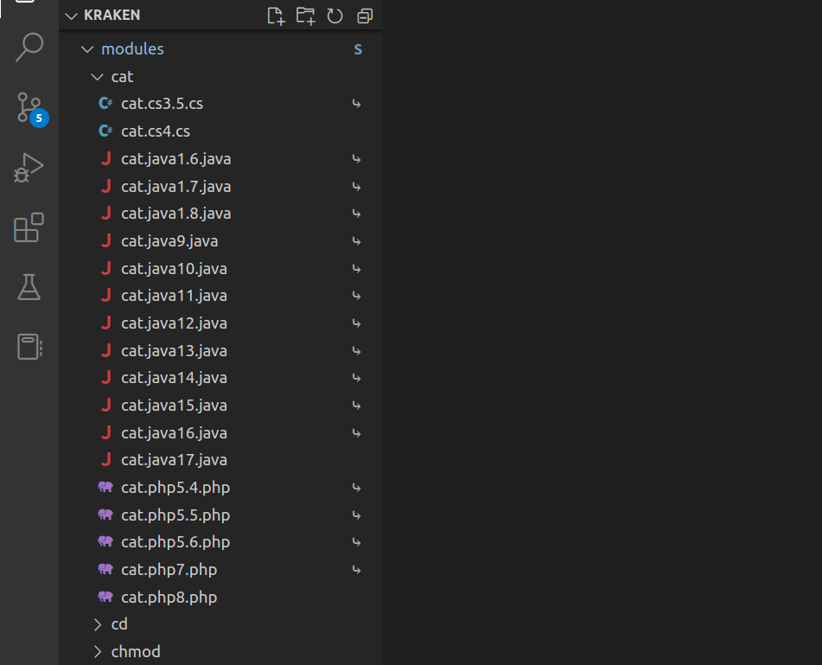
Post-Exploitation with Kraken
Soporte
Multi-lenguaje
Multi-version
Uso de enlaces
simbólicos para
evitar duplicados
EUSKALHACK SECURITY CONGRESS VI

Slide 10
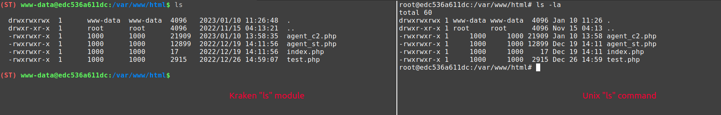
Post-Exploitation with Kraken
Ejemplos de ejecución:
EUSKALHACK SECURITY CONGRESS VI

Slide 11
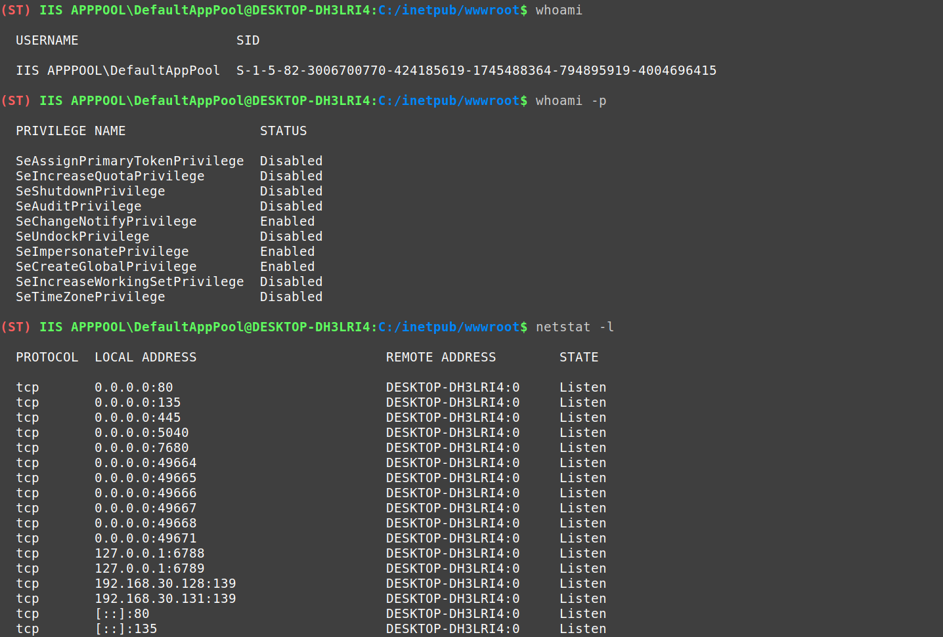
Post-Exploitation with Kraken
EUSKALHACK SECURITY CONGRESS VI

Slide 12
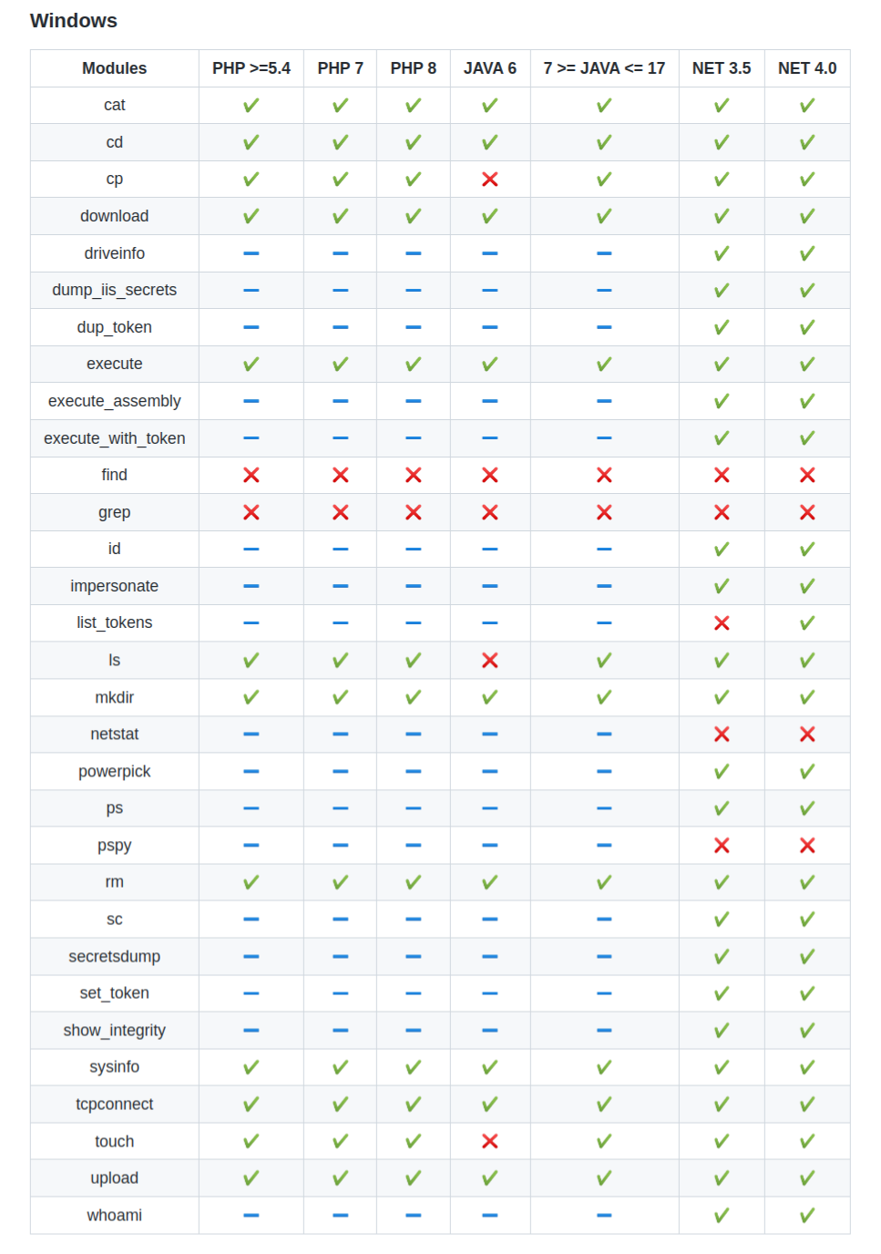
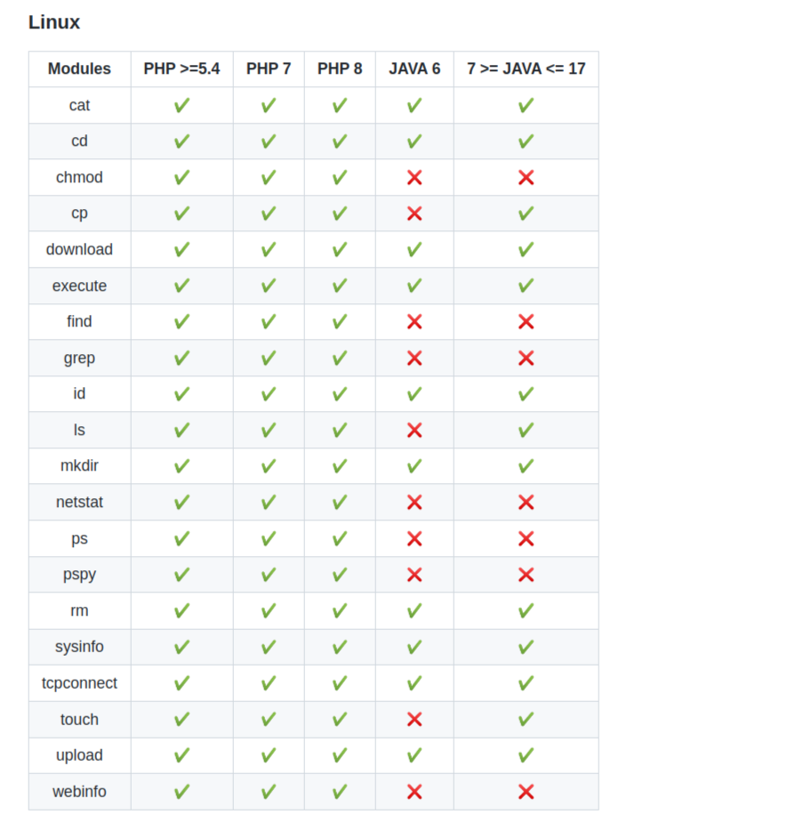
EUSKALHACK SECURITY CONGRESS VI

Slide 13
Post-Exploitation with Kraken
AGENTES DE KRAKEN
EUSKALHACK SECURITY CONGRESS VI

Slide 14
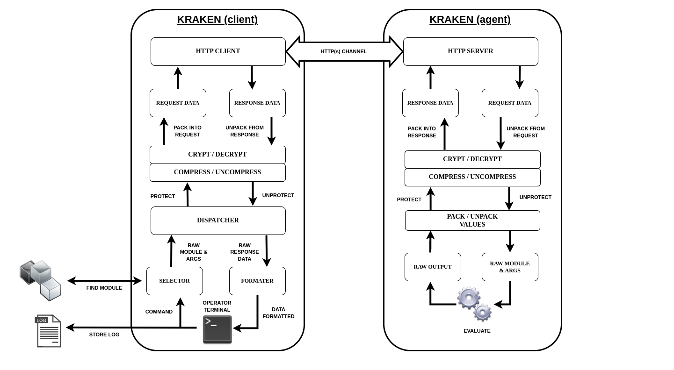
Post-Exploitation with Kraken
EUSKALHACK SECURITY CONGRESS VI

Slide 15
Post-Exploitation with Kraken
Ejecutores (cargadores disponibles):
Los ejecutores son los encargados de invocar/evaluar/cargar los módulos de Kraken. Están limitados a las funcionalidades del propio lenguaje en uso y pueden no estar disponibles en todas las versiones.
PHP | JSP | ASPX
eval() | ClassLoader | CSharpCodeProvider
create_function() | javax.tools.JavaCompiler | Assembly.Load()
include() / require() |  | System.Reflection.Emit
EUSKALHACK SECURITY CONGRESS VI

Slide 16
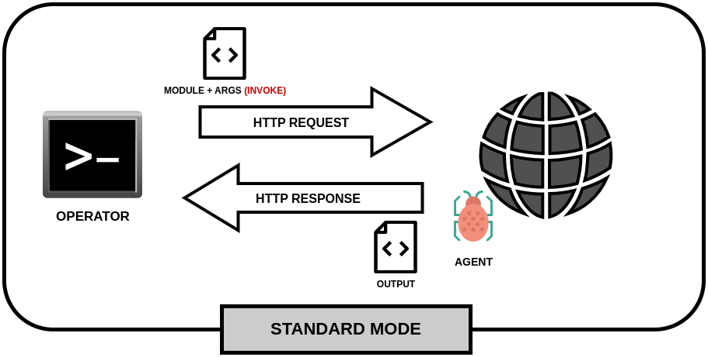
Post-Exploitation with Kraken
Modo Standard (ST):
Modo tradicional de funcionamiento en webshells.
Es simple y preciso.
Tamaño elevado de las peticiones HTTP.
Información volátil.
EUSKALHACK SECURITY CONGRESS VI

Slide 17
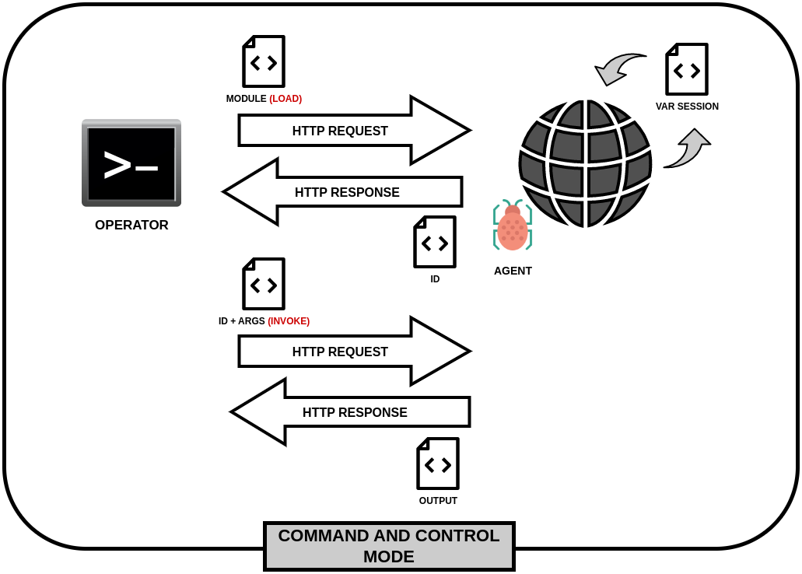
Post-Exploitation with Kraken
Modo Command and Control (C2):
Modo de funcionamiento similar a un C2 (reflective DLL)
Complejo y propenso a fallos
Contenido elevado sólo en la carga, y más ligero en el resto de peticiones.
Almacenamiento de módulos en variables de sesión (servidor)
EUSKALHACK SECURITY CONGRESS VI

Slide 18
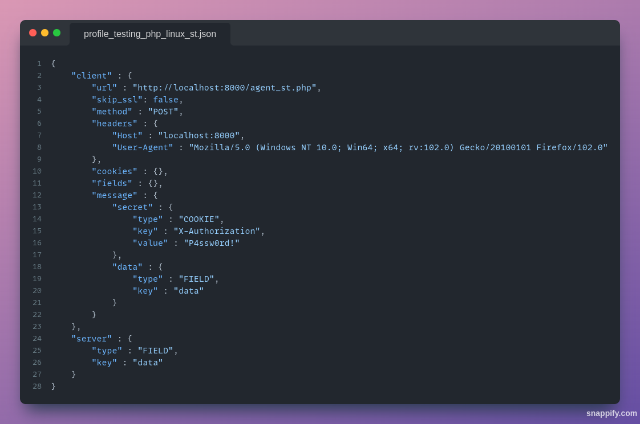
Post-Exploitation with Kraken
Encapsulación
Autenticación con clave
Cifrado simétrico
EUSKALHACK SECURITY CONGRESS VI

Slide 19
Post-Exploitation with Kraken
COMPONENTES DE KRAKEN
EUSKALHACK SECURITY CONGRESS VI

Slide 20
Post-Exploitation with Kraken
Dispatchers (resolución de tareas):
Default: utilizado en módulos de ejecución directa o lógica simple.
ls, cd, cp, chmod, cat, whoami, ps, find, grep, mv…
Usados para procesamiento simple de argumentos u otros parámetros.
execute, execute_with_token, powerpick, …
Algunos que interactúan con el sistema de archivos local.
upload, download, reg_dump_trans, …
Caso de lógica más compleja o multi-request.
tcpconnect
EUSKALHACK SECURITY CONGRESS VI

Slide 21
Post-Exploitation with Kraken
Compilers (and) Formaters:
Compilers: encapsulan los módulos en función del ejecutor utilizado:
Código en raw (eval, CsharpCodeProvider)
Código compilado (ClassLoader, Assembly.Load, System.Reflection.Emit)
Compilación con contenedor de Docker (Java)
Compilación local con CSC (.NET)
Formaters: procesan las respuestas de los módulos y les dan el formato adecuado.
Default, columns, columns_header, pspy
EUSKALHACK SECURITY CONGRESS VI

Slide 22


Post-Exploitation with Kraken

Slide 23
Post-Exploitation with Kraken
¡MUCHAS GRACIAS!
ESKERRIK ASKO!

